Slide 1
KÜTAHYA SAĞLIK BİLİMLERİ ÜNİVERSİTESİ SİMAV SAĞLIK HİZMETLERİ MESLEK YÜKSEKOKULU
2020-2021 EĞİTİM – ÖĞRETİM YILI ORYANTASYON EĞİTİMİ
Hakkı AKTÜRK
Yüksekokul Sekreteri

Slide 2
Oryantasyon Nedir? Üniversitemiz programlarına yeni kayıt yaptıran öğrencilerimiz için hazırlanmış olan bir programdır. Programın amacı; öğrencilerin Meslek Yüksekokulumuzun akademik ve sosyal hayatına kolay uyum sağlamaları yanında, eğitim ve öğretime yönelik bilgilendirme ve başvuracağı idari birimler hakkında bilgi sahibi olmalarıdır.

Slide 3
Üniversite Tanıtımı
7141 sayılı Yükseköğretim Kanunu ile Bazı Kanun ve Kanun Hükmünde Kararnamelerde Değişiklik Yapılmasına Dair Kanun ile kurulmuştur. Kütahya Sağlık Bilimleri Üniversitesi bünyesinde 4 Fakülte, 1 Enstitü, 4 Meslek Yüksek Okulu bulunmaktadır.

Slide 4
Akademik Birimlerimiz
4 Fakülte
1 Enstitü
4 Meslek Yüksekokulu

Slide 5
Üniversitemiz Öğrencilerine Sunulan Sosyal ve Ekonomik İmkanlar
Öğrencilere Kısmi Zamanlı Olarak Çalışabilme İmkanı
Beslenme Hizmetleri
Öğrencilere Yemek Bursu Sağlanması
Öğrenci Kulüplerine Destek
Sportif Faaliyetler
Kurslar
Eğitici Seminerler
Kültürel Geziler
Öğrencilerimize Üniversite Eğitimi Boyunca Kamu ve Özel Sektör Kurumlarında Staj İmkanı

Slide 6
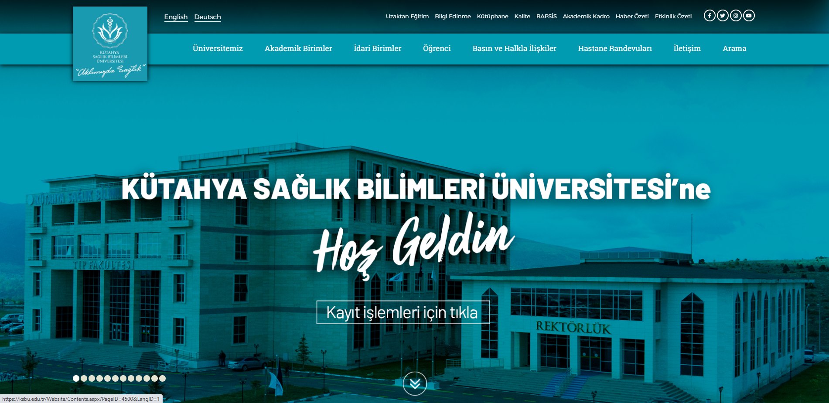

Slide 7
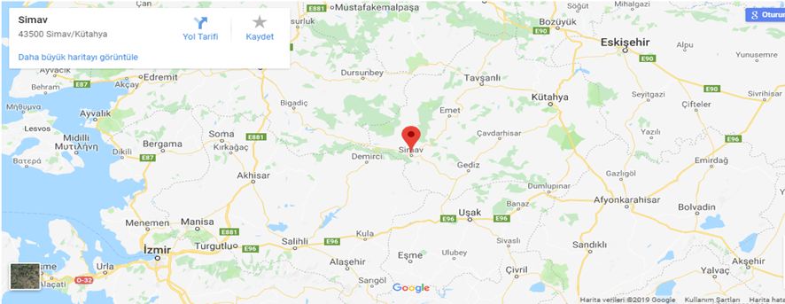
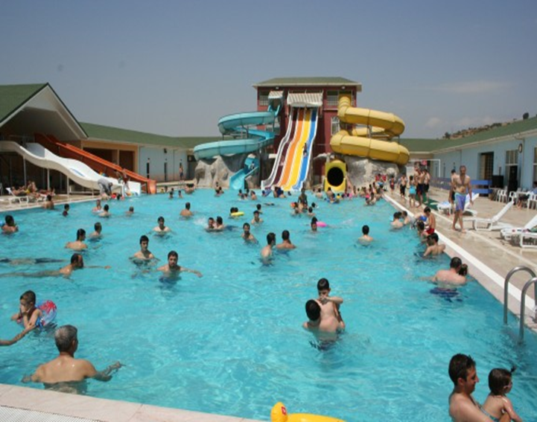
İLÇEMİZ SİMAV
Kütahya ilinin batısında yer alan Simav, Ege ve Marmara Bölgeleri arasında bir sınır konumundadır.
Simav ilçesinde kaplıca turizmi gelişmiştir. Toplam 700 yatak kapasiteli oteller ve apart şeklinde konaklama tesisleri mevcuttur.
Ayrıca ilçe merkezinde 12000 konut, jeotermal kaynaklı ısıtma sistemi ile ısıtılmaktadır. Eynal Kaplıcaları sağlık turizmi açısından ülkemizin sayılı tesislerinden biri olarak kabul edilmektedir.

Slide 8
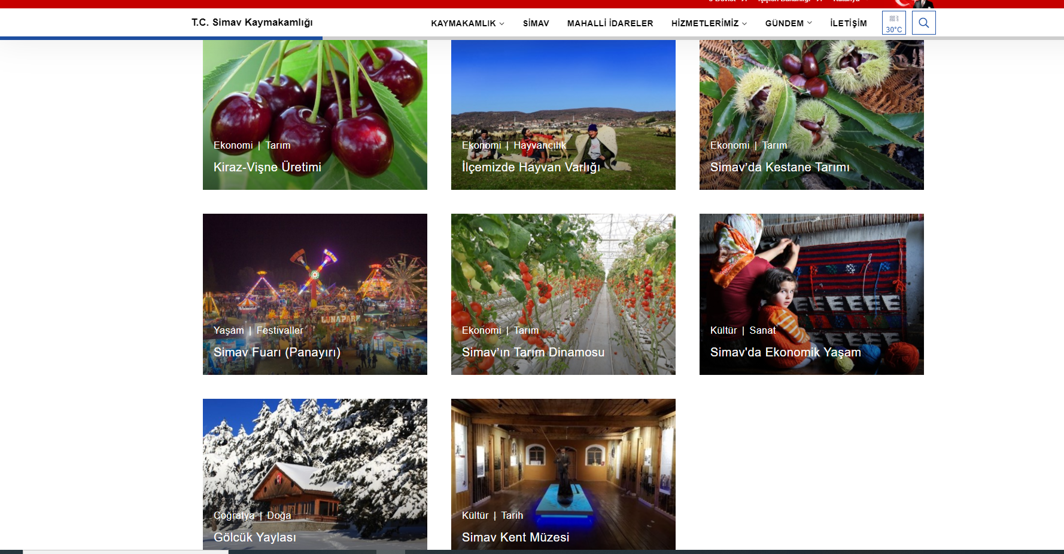

Slide 9
OKULUMUZ VE TARİHÇESİ

Slide 10
Meslek Yüksekokulumuz 2013-2014 Eğitim-Öğretim yılında öğrenimine başlamıştır.
2013-2014 Eğitim-Öğretim Yılından itibaren Tıbbi Laboratuvar Teknikleri Programına, 2018 yılından itibaren Fizyoterapi programına öğrenci alınmaktadır.
2019-2020 Eğitim-Öğretim Yılından Yaşlı Bakımı programına öğrenci alınmaktadır.
2020-2021 Eğitim-Öğretim Yılından Tibbi Görüntüleme Teknikleri programına öğrenci alınmıştır.

Slide 11
Meslek Yüksekokulumuzda Tıbbı Laboratuvar Teknikerliği Programı kadrosunda 4, Fizyoterapi Programında 3, Yaşlı Bakım Programı’nda 3 Öğretim Görevlimiz ve Tıbbi Görüntüleme Teknikleri Programında 3 Öğretim Görevlisi olmak üzere toplam 16 Akademik personel bulunmaktadır.
Ayrıca özel uzmanlık alanı bilgisi gerektiren derslere her bir alandan Öğretim Üyeleri ve öğretim görevlileri görevlendirilmekte ve programımızda üst düzeyde eğitim-öğretim verilmektedir.
Temel dersler için ek olarak Üniversitemizin Rektörlüğe bağlı birimlerinden öğretim üyeleri ve okutman görevlendirmeleri yapılmaktadır.

Slide 12
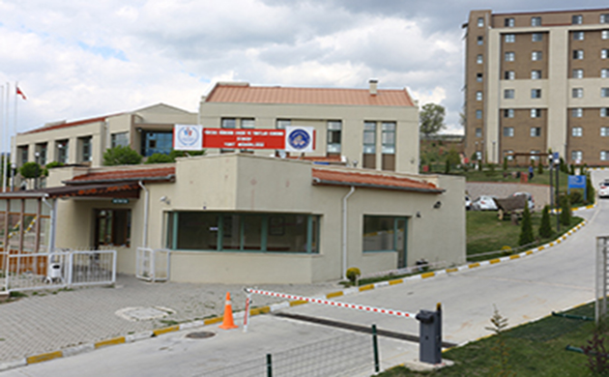
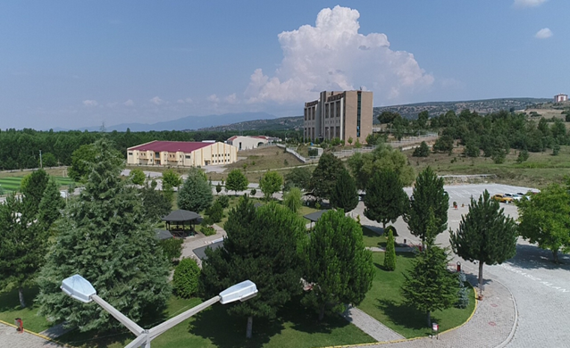
Öğrencilerin Barınma Olanakları
Kız ve Erkek öğrencilerimizin barınma ihtiyaçlarının karşılanması amacıyla kampüs alanı içerisinde kredi yurtlar kurumunun yaptırdığı 500 kız ve şehir merkezinde 160 erkek öğrencimizin barınabileceği toplam 660 kişilik bir yurt 2010- 2011 öğretim yılında faaliyete girmiştir.
Kız yurdumuz konum olarak Meslek Yüksekokulumuz yerleşkesi içerisinde bulunmaktadır. İlçe merkezine yakın olup ulaşım konusunda sorun yaşanmamaktadır.

Slide 13
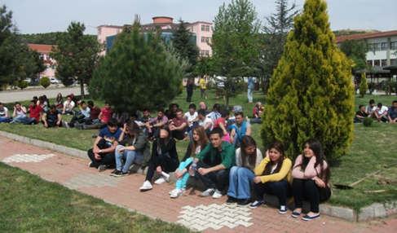
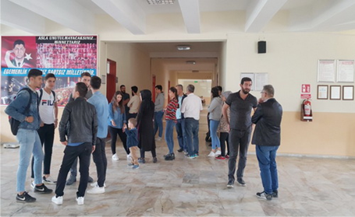
Meslek Yüksekokulumuz, ilçe merkezine 5 km mesafedeki Muradınlar Mahallesi’ndedir. Ayrıca yemekhane, kafeterya, kütüphane, bilgisayar laboratuvarları, açık voleybol, basketbol, futbol sahası ve kapalı spor salonları ile modern bir kampüs alanı içerisinde bulunmaktadır.

Slide 14
AKADEMİK TAKVİM
Bir akademik yıl güz, bahar ve yaz yarıyıllarından oluşur. Güz ve bahar yarıyılları yarıyıl/ yıl sonu sınav haftaları hariç 14 haftadır.
Akademik takvim, kayıt yenileme, ders başlama-bitiş, sınavlar gibi bir eğitim-öğretim yılı boyunca yapılacak çalışmaların zamanını gösteren çizelgedir.
Üniversitemiz akademik takvimini https://ksbu.edu.tr/Website/Contents.aspx?PageID=190&ampLangID=1 adresinden takip edebilirsiniz.

Slide 15
KÜTAHYA SAĞLIK BİLİMLERİ ÜNİVERSİTESİ
2020-2021 EĞİTİM ÖĞRETİM YILI
GENEL AKADEMİK TAKVİMİ
 | GÜZ YARIYILI | BAHAR YARIYILI
Elektronik Kayıt (e-kayıt) (Yeni öğrenci)
Şahsen Kayıt (e-kayıt yapmak istemeyen yeni öğrenciler)
Ek Yerleştirme Kayıt
Kayıt Yenileme | 30 Eylül-02 Ekim 2020 | 24-25-26 Şubat 2021
Ekle/Sil | 05-09 Ekim 2020 | 1-5 Mart 2021
Derslerin Başlaması | 05 Ekim 2020 | 01 Mart 2021
İngilizce I-II Dersleri Muafiyet Sınav
Yarıyıl İçi Sınavları | 23-27 Kasım 2020 | 19-26 Nisan 2021
Yarıyıl İçi Sınavları Not İlan Son Tarihi | 13 Aralık 2020 | 16 Mayıs 2021
Yarıyıl İçi Mazeret Sınavlar | 21-22-23 Aralık 2020 | 24-25-26 Mayıs 2021
Yarıyıl İçi Mazeret Sınavları Not İlan Son Tarihi | 27 Aralık 2020 | 04 Haziran 2021
Derslerin Sonu | 15 Ocak 2021 | 11 Haziran 2021
Yarıyıl Sonu Sınavları | 18-22 Ocak 2021 | 14-18 Haziran 2021
Yarıyıl Sonu Sınavları Not İlan Son Tarihi | 25 Ocak 2021 | 23 Haziran 2021
Bütünleme Sınavları | 27 Ocak-02 Şubat 2021 | 28 Haziran-02 Temmuz 2021
Bütünleme Sınavları Not İlan Son Tarihi | 04 Şubat 2021 | 05 Temmuz 2021
Mezuniyet Sınavları | 10 Şubat 2021 | 09 Temmuz 2021
Mezuniyet Sınavları Not İlan Son Tarihi | 12 Şubat 2021 | 12 Temmuz 2021

Slide 16
ÖĞRENCİ BİLGİ SİSTEMİ (OBS)
OBS, öğrencilerin notlarını, açılan dersleri, ders programlarını, ortalamalarını öğrenmelerine ve dönem başlarında ders seçmelerine olanak veren bilgi sistemidir. Hazırlık sınıfı dışındaki tüm ders kayıtları OBS’den yapılır.
Sisteme http://obs.ksbu.edu.tr adresinden ulaşabilirsiniz. Ayrıca sistemde ders kayıt işlemlerinin nasıl yapılması gerektiğine dair sunumlara ulaşabilirsiniz.

Slide 17
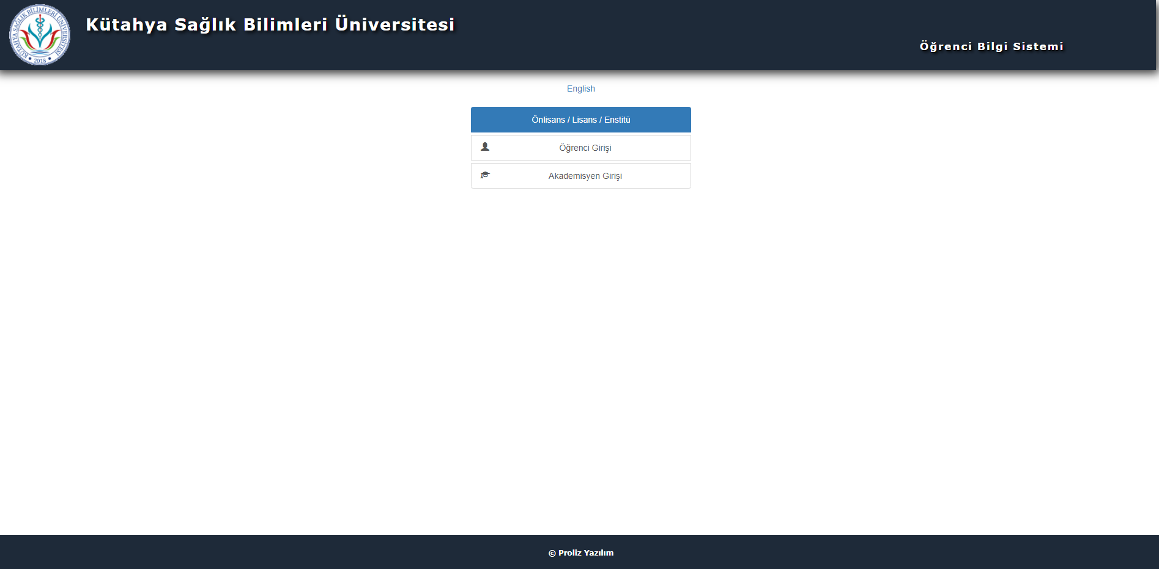

Slide 18
Eğitim Öğretim Yönetmeliği ve Yönergeler
KÜTAHYA SAĞLIK BİLİMLERİ ÜNİVERSİTESİ ÖN LİSANS, LİSANS EĞİTİM-ÖĞRETİM VE SINAV YÖNETMELİĞİ
Bu Yönetmeliğin amacı; Kütahya Sağlık Bilimleri Üniversitesinde ön lisans ve lisans düzeyinde eğitim- öğretim programlarına katılan öğrencelerin eğitim-öğretim, öğrenci kayıtları, sınav ve değerlendirme, izin, kayıt silme, diploma ve akademik danışmanlık işlemlerine ilişkin usul ve esasları düzenlemektir.
KÜTAHYA SAĞLIK BİLİMLERİ ÜNİVERSİTESİ ÖNLİSANS EĞİTİM-ÖĞRETİM VE SINAV YÖNERGESİ:
Bu yönergenin amacı, Kütahya Sağlık Bilimleri Üniversitesi Meslek Yüksekokulları programlarında eğitim-öğretim gören öğrencilerin kayıt, eğitim-öğretim, sınav, değerlendirme, diploma, izin, kayıt silme, akademik danışmanlık ve diğer işlemleri ile ilgili usul ve esasları düzenlemektir.

Slide 19
KAYIT YENİLEME
Her yarıyıl akademik takvimde belirtilen süre içinde ders kaydı yaparak kayıt yenilemelisiniz. Ders kaydının tamamlanabilmesi için kayıt ile ilgili mali yükümlülüklerin tamamlanması gerekir. Tüm ders kayıt işlemleri Öğrenci Bilgi Sistemi http://obs.ksbu.edu.tr üzerinden yapılır.
Süresi içerisinde kayıt yenilemeyen öğrenciler ders alma, sınavlara girme ve diğer öğrencilik haklarından faydalanamazlar.

Slide 20
DERS ALMA İŞLEMLERİ
Kayıt yenileme ve ders seçim işlemi her iki yarıyıl başında akademik takvimde belirtilen tarihler arasında yapılır.
Derslerini yarıyıl başında seçen öğrenciler, oluşabilecek aksaklıklar, sorunlar yüzünden daha sonra derslerini, akade­mik takvimde yer alan ders-ekleme çıkarma tarihleri arasında değiştirebilirler.
Ders kayıt işlemlerinden öğrenci kendisi sorumludur.
Haklı ve geçerli sebeplerle belirlenen süreler içinde kaydını yenilemeyen öğrencilerin, akademik takvimde belirlenen süre içinde Meslek Yüksekokulu Müdürlüğüne dilekçe ile başvurmaları gerekir. Mazereti Meslek Yüksekokulu Yönetim Kurulunca kabul edilen öğrencinin ders kayıt işlemleri, genel akademik takvimde belirlenen mazeretli kayıt süreleri içerisinde kendisi veya resmi vekâletname verdiği kişi tarafından danışmanıyla görüşerek yapılır.
Belirlenen süre içinde kaydını yenilemeyen, haklı ve geçerli sebepleri olmayan öğrenciler, o yarıyıl veya yılda derslere devam edemez ve sınavlara giremezler.

Slide 21
DERS MUAFİYETİ
Meslek Yüksekokulumuza kayıt yaptıran öğrenciler, kayıt yaptırdıkları ilk yarıyılın akademik takviminde veya kayıt türüne göre belirtilen başvuru tarihleri arasında başvurmaları halinde, önceden yükseköğretim kurumlarında aldıkları derslere ait intibak ve muafiyet işlemleri Senatonun belirlediği mevzuat hükümlerine göre ilgili kurullarca yapılır.

Slide 22
SINAVLAR
Sınavlar; ara sınav, yarıyıl sonu sınavı, bütünleme sınavı, mezuniyet sınavı ve mazeret sınavı olmak üzere 5 çeşittir.
Dersi veren öğretim elamanları tarafından Meslek Yüksekokulu Kuruluna farklı bir değerlendirme önerisinin bulunmadığı durumlarda; bir dersin yarıyıl/yıl içi sınavlarının ders başarı notuna etkisi %40, yarıyıl/yılsonu veya bütünleme sınavının etkisi de %60'tır.

Slide 23
MEZUNİYET SINAVI
Mezuniyet sınavına girebilmek için ilgili dersin yarıyıl sonu sınavına girebilme şartlarını yerine getirmiş olmak zorunludur. Bu madde hükümlerinde öngörülen mezuniyet sınav hakkı, asgari mezuniyet şartını sağlayabilmeleri halinde aynı yarıyılda bir kez tanınır.
Asgari mezuniyet şartını sağlayabilmesi için, staj dışında devam şartını yerine getirdiği en fazla iki dersten; bütünleme sınavlarından sonra veya açılırsa yaz okulu sonu mazeret sınavlarından sonra, mezuniyet sınavlarına girme hakkı verilir. Öğrenciler, aynı seçmeli gruptan devam şartını yerine getirdiği aynı veya farklı derslerin herhangi birinden mezuniyet sınav hakkını kullanabilirler.

Slide 24
MAZERET SINAVI
Derslere devam şartını yerine getiren öğrencilerin mazeretlerinin Meslek Yüksekokulu Yönetim Kurulu tarafından, haklı ve geçerli nedenler yönergesi çerçevesinde kabul edilmesi durumunda, giremedikleri yarıyıl içi sınavlarının mazeret sınavları akademik takvim çerçevesinde yapılır. Ancak, öğrencinin mazeretinin zorunlu nedenlerle uzaması ve gerekçesinin Meslek Yüksekokulu Yönetim Kurulu tarafından kabul edilmesi durumunda mazeret sınavı, Meslek Yüksekokulu Yönetim Kurulunun belirleyeceği tarihte yapılır.
Mazeret ile ilgili müracaat, mazeretin başlangıcından itibaren üç iş günü içerisinde Meslek Yüksekokulu Müdürlüklerine mazeretini gösterir belge ile yazılı olarak yapılır

Slide 25
BAŞARI NOTU
Başarı notu, öğrencilerin dönem/yıl içi etkinlikler ile dönem/yılsonu sınavından aldıkları notların öngörülen ağırlıklara göre hesaba katılmasıyla belirlenen ham başarı notunun 4’lük not sistemindeki karşılığını ifade eder. Öğrencilerin başarı notunun hesaplanmasında bağıl veya mutlak değerlendirme sistemi kullanılır.
Her iki değerlendirme sisteminde de herhangi bir dersten dönem/yılsonu sınavına girmeyen veya bu sınavda 100 üzerinden en az 50 alamayan öğrenciler başarısız sayılır. Bu sınır Meslek Yüksekokulu Yönetim Kurulunun önerisi ve Senato kararı ile değiştirilebilir.

Slide 27
SINAV SONUÇLARINA İTİRAZ
Sınav notlarına itiraz, notların ilanını takip eden üç iş günü içinde yapılır. Başvurular, öğrencinin bağlı olduğu ilgili Öğretim elamanınca yedi gün içinde karara bağlanır. İtiraz sonucu notlarda değişiklik olması veya öğretim elemanı tarafından yapılacak not düzeltme işlemlerinde, değişiklik veya düzeltmelere ilişkin belgeler eklenir. Harfli notların kesinleşmesinden sonraki düzeltme işlemleri, Yönetim Kurulunun onayı ile gerçekleştirilir

Slide 28
KOPYA ve CEZALARI
Sınavlarda kopyaya teşebbüs etmek: Kınama
Sınavlarda kopya çekmek veya çektirmek: Yükseköğretim kurumundan bir yarıyıl için uzaklaştırma cezası
Sınavlarda tehditle kopya çekmek, kopya çeken öğrencilerin sınav salonundan çıkarılmasına engel olmak, kendi yerine başkasını sınava sokmak veya başkasının yerine sınava girmek: Yükseköğretim kurumundan iki yarıyıl için uzaklaştırma cezası
Yükseköğretim Kurumları Öğrenci Disiplin Yönetmeliği https://www.mevzuat.gov.tr/mevzuat?MevzuatNo=16532&MevzuatTur=7&MevzuatTertip=5

Slide 29
DERS DEVAM ZORUNLULUĞU
Öğrencilerin, ilk defa alınan veya devamsızlıktan dolayı başarısız olunup tekrar edilen teorik derslerin %70'ine, uygulamalar, klinik çalışmalar, laboratuvar ve benzeri çalışmaların %80'ine devam etmiş olması gerekir. Öğrencilerin devam durumları, derse giren öğretim elemanı tarafından izlenir. Devamsızlıkları sebebiyle sınava girme hakkı kazanamayan öğrencilerin listesi, yarıyıl/yılsonu sınavından önce dersin öğretim elemanının onayıyla ilan edilir ve öğretim elamanınca iki yıl saklanır
Üniversite tarafından görevlendirilme ve izin durumları, Yönetim Kurulu tarafından haklı ve geçerli nedenler çerçevesinde değerlendirilir ve izin verilen öğrenciler, görevli oldukları sürece izinli sayılır. Öğrenciye, anne, baba, kardeş, eş ve çocuklarının vefatında Yönetim Kurulu kararıyla 7 gün izin verilir. Bunun dışındaki tüm mazeretler ve raporlu olunan süreler devamsızlıktan sayılır.

Slide 30
Uzaktan Eğitim
Pandemi nedeniyle YÖK’ün kararı doğrultusunda 2019-2020 Akademik Yılı Bahar Döneminde Üniversitemiz Bilgi İşlem Daire Başkanlığınca kendi imkânlarıyla hazırlanan, zamandan ve mekandan tamamen bağımsız bir şekilde öğrencinin ve öğretim üyesinin kampüse gelme zorunluluğu olmaksızın mevcut var olan bilgisayar teknolojileri vasıtası ile tamamen sanal ortamda canlı, görüntülü, sesli olarak derslerin işlendiği uzaktan eğitim sistemi entegrasyon işlemi tamamlanmıştır. https://oys.ksbu.edu.tr/Account/Login?ReturnUrl=https%3A%2F%2Foys.ksbu.edu.tr%2F Uzaktan Eğitim Canlı Ders şekliyle başarılı bir şekilde yapılmıştır.

Slide 32
ZORUNLU STAJ DURUMU
Meslek Yüksekokulumuzda öğrencilerimizin mezun olabilmesi için, Staj Yönergemize göre 30 iş günü staj yapma zorunlulukları vardır. Staj başvuruları 1. sınıf Bahar döneminden itibaren başvurular alınarak, yaz döneminde yapılmaktadır

Slide 33
Başarılı/Başarısız öğrenciler
Normal eğitim-öğretim süresi içinde öğrenim gören, bulunduğu yarıyılda başarısız notu bulunmayan, en az 15 AKTS kredisi derse kayıt yaptırmış ve herhangi bir disiplin cezası almamış öğrencilerden AGNO’su en az 2,00 olan önlisans programına kayıtlı öğrenciler başarılı olarak tanımlanır.
AGNO’su 2,00’ın altında olan öğrenci başarısız öğrenci olarak tanımlanır.

Slide 34
Sınıf Belirleme
Üniversiteye ilk kez kayıt yaptıran Meslek Yüksekokulu öğrencilerinin mevcut sınıfı, kayıtlı oldukları programa intibakları söz konusu değilse 1. sınıftır.
Öğrencilerin sınıfı, güz ve bahar yarıyılları başlangıcında belirlenir.
Meslek Yüksekokulu programlarında 40 AKTS’lik dersten başarılı not veya muafiyet almış öğrenci 2. Sınıf öğrencisidir.

Slide 35
MEZUNİYET
Önlisans öğrenimini tamamlamış ve mezuniyeti için, kayıtlı olduğu program müfredatında tanımlanan derslerden geçer not almak, programı tamamlamak için programlarda 120 AKTS almış olmak, öğrenciler için başarı baraj notu en az 2,00 akademik ortalamaya sahip olmak, müfredatta tanımlı staj ve benzeri ders dışı etkinlikleri başarı ile tamamlamak, varsa diğer mezuniyet koşullarını yerine getirmek, üniversite ile ilişiği kesilmemiş olma şartlarını sağlayan öğrenci mezun sayılır.
Diploma ve geçici mezuniyet belgeleri öğrencinin kendisine veya noter onaylı vekiline verilir

Slide 36
Kayıt dondurma (Akademik izin)
Öğrencinin akademik izin talebi, gerekçeli bir dilekçe ve belgeleriyle birlikte, Müdürlüğe yapılır. Akademik izin talepleri, Senatoca kabul edilen haklı ve geçerli nedenler çerçevesinde yönetim kurulu tarafından değerlendirilir ve alınan karar, Öğrenci İşleri Daire Başkanlığına ve ilgili öğrenciye yazılı olarak bildirilir.
Akademik izin isteklerinin, en geç ilgili yarıyılın ilk dört haftası içinde yapılması gerekir. Ani hastalık ve beklenmedik haller dışında bu süreler bittikten sonra yapılacak müracaatlar işleme konulmaz.
Akademik izinli olduğu yıllar veya yarıyıllar öğrencinin azami süresinden sayılmaz

Slide 37
DANIŞMANLIK HİZMETLERİ
Öğrencilerin eğitim-öğretimle ilgili sorunlarının çözümüne yardımcı olmak ve öğrencileri yönlendirmek üzere, öğretim yılı başlamadan önce bölüm başkanlıklarının önerisi ve yönetim kurulunun kararıyla öğretim elemanları arasından akademik danışmanlar görevlendirilir.
Öğrencinin, eğitim-öğretim ile ilgili sorunlarının çözümüne katkıda bulunur. Bu amaçla Her yarıyıl başında öğrenciye derse kayıt, ders seçme ve ders ekleme/bırakma (silme) işlemlerinde yardımcı olur; kayıt yenileme, ders ekle-sil ve ders seçme işlemlerinin mevzuata (Yönetmeliklere, Yönergelere ve Kurul Kararlarına) uygunluğunu kontrol eder ve onay verir. Seçmeli derslerin konuları hakkında öğrenciyi aydınlatır ve ders seçiminde yardımcı olur.
Öğrenciyi Üniversite hayatına uyum, mesleki gelişim ve kariyer konularında bilgilendirmek ve yönlendirmek.
Danışmanı olduğu öğrencilerin staj durumlarını ve evraklarını takip etmek. Staj yapacağı işyeri belli olan öğrencilerin Meslek Yüksekokul Müdürlüğü tarafından sigorta girişlerinin yapılmasını sağlar.

Slide 38
SORUNLARIMIZI NASIL ÇÖZECEĞİZ??
İlgili dersin hocası
Öğrenci danışmanları
Bölüm Başkanları
İlgili Müdür Yardımcısı
Okul Müdürü

Slide 39
TEŞEKKÜR EDERİZ.

